Slide 1
W
C
CoddiWomple

Slide 2
C
W

Slide 3
C
W

Slide 4
C
W

Slide 5
C
W

Slide 6
W

Slide 7
C

Slide 8
C
W

Slide 9


Slide 11
C
W

Slide 12
C
W

Slide 13
C
W
oddi
omple

Slide 14
C
W
omple
oddi

Slide 15
C
W
omple
oddi

Slide 16


omple
oddi

Slide 17
C
W
ODDI
OMPLE

Slide 18
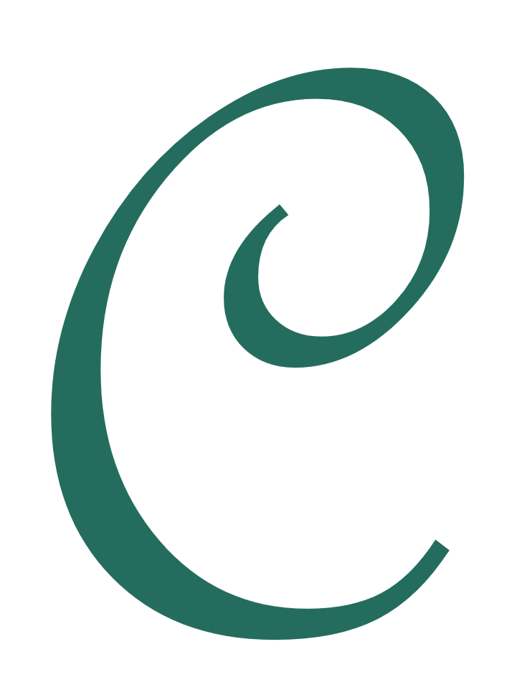

Slide 21
